Slide 1
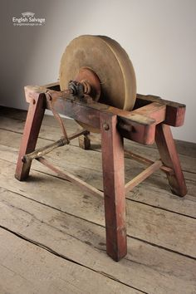
SENHOR!
PREPARA-ME
PARA O TEU
SERVIÇO.
AMÉM!
CULTO DE CONFIRMAÇÃO/2015
COMUNIDADE MARTIN LUTHER/GARUVA

Slide 2

ENTRADA

Slide 3
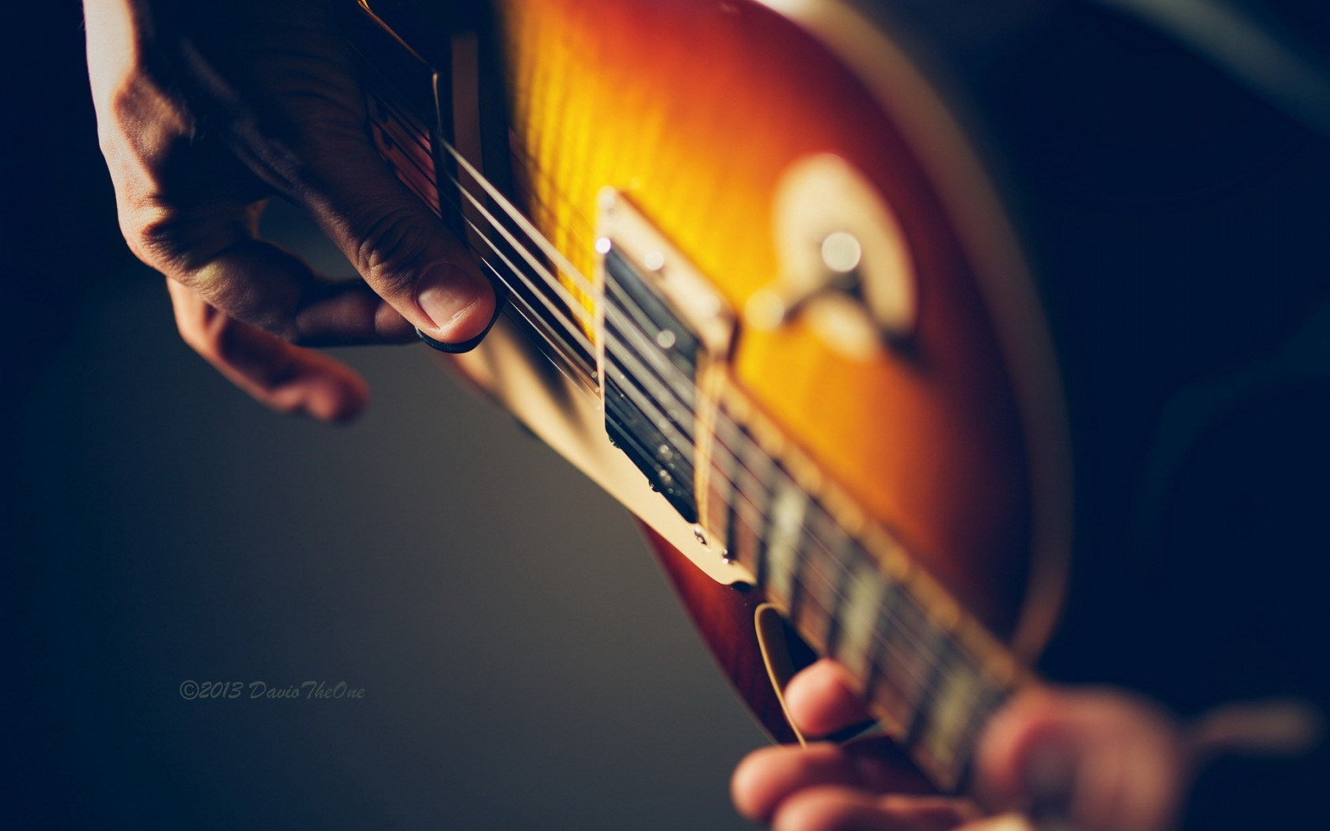
BANDA
EM OBRAS

Slide 4

SAUDACÃO
Nossa Fé – Nossa Vida

Slide 5
Sobre o Culto...
O ESPÍRITO SANTO NOS FAZ RECONHECER
QUE DEUS É NOSSO PAI E DOADOR
DE TODAS AS COISAS.
NOS FAZ SABER QUE DEUS VEIO
AO NOSSO ENCONTRO
E NOS SERVIU EM JESUS CRISTO.
FAZ-NOS AGRADECER A DEUS
POR ESTE SERVIÇO,
ADORANDO-O E LOUVANDO-O.

Slide 6
Sobre a Confirmação...
A ALIANÇA, QUE DEUS FAZ NO BATISMO,
REQUER DE NÓS UMA RESPOSTA PESSOAL.
O CULTO DE CONFIRMAÇÃO
NOS IRMANA COM A COMUNIDADE,
COM MÃES, PAIS, PADRINHOS E MADRINHAS.
DEUS, ATRAVÉS DE SUA PALAVRA
E SACRAMENTO DA CEIA DO SENHOR,
CONFIRMA-NOS SUA ALIANÇA
E NOS FORTALECE E ENVIA PARA A MISSÃO.

Slide 7
BANDA
EM OBRAS

Slide 8
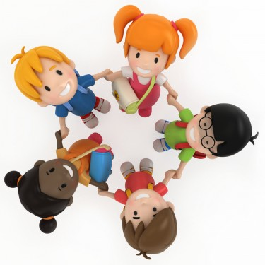
OFERTA
CULTO INFANTIL

Slide 9
OS QUE CONFIAM NO SENHOR
SÃO COMO O MONTE DE SIÃO (2x).
FIRMES PARA SEMPRE PERMANECEM, FIRMES PARA SEMPRE NO SENHOR.
FIRMES PARA SEMPRE NO EVANGELHO, FIRMES PARA SEMPRE NO AMOR.
OS QUE CONFIAM NO SENHOR,
OS QUE CONFIAM NO SENHOR!

Slide 10
OS QUE ESPERAM NO SENHOR,
SUAS FORÇAS HÃO DE RENOVAR (2x).
SOBEM COMO ÁGUIAS
PARA OS MONTES.
CORREM MESMO SEM SE FATIGAR,
ENGAJADOS PELO EVANGELHO,
QUEREM SUAS VIDAS OFERTAR.
OS QUE ESPERAM NO SENHOR,
OS QUE ESPERAM NO SENHOR!

Slide 11
ENVIO AO
CULTO INFANTIL

Slide 12

Credo
Apostólico

Slide 13
CREIO EM DEUS PAI,
TODO-PODEROSO,
CRIADOR DO CÉU
E DA TERRA.

Slide 14
E EM JESUS CRISTO,
SEU FILHO UNIGÊNITO,
NOSSO SENHOR,
O QUAL FOI CONCEBIDO
PELO ESPÍRITO SANTO,
NASCEU DA VIRGEM MARIA,
PADECEU SOB O PODER
DE PÔNCIO PILATOS,
FOI CRUCIFICADO,
MORTO E SEPULTADO...

Slide 15
DESCEU AO MUNDO DOS MORTOS,
RESSUSCITOU NO TERCEIRO DIA,
SUBIU AO CÉU,
E ESTÁ SENTADO
À DIREITA DE DEUS PAI,
TODO-PODEROSO,
DE ONDE VIRÁ PARA JULGAR
OS VIVOS E OS MORTOS.

Slide 16
CREIO NO ESPÍRITO SANTO,
NA SANTA IGREJA CRISTÃ ,
A COMUNHÃO DOS SANTOS,
NA REMISSÃO DOS PECADOS, NA RESSURREIÇÃO DO CORPO E NA VIDA ETERNA.
AMÉM!

Slide 17

CONFIRMAÇÃO

Slide 18
QUERIDOS CONFIRMANDOS! DESDE O DIA DO BATISMO, VOCÊS FAZEM PARTE DA COMUNIDADE CRISTÃ. /NO ENSINO CONFIRMATÓRIO, VOCÊS TIVERAM A OPORTUNIDADE DE FAZER NOVAS AMIZADES E EXPERIMENTAR MAIS DE PERTO A VIDA EM COMUNIDADE. APROFUNDARAM SEU CONHECIMENTO DA PALAVRA DE DEUS E O SEU TESTEMUNHO DE UMA VIDA CRISTÃ, CONFORME O ENSINO DA IGREJA EVANGÉLICA DE CONFISSÃO LUTERANA NO BRASIL. /HOJE DE FORMA ESPECIAL, PERANTE DEUS E REUNIDOS EM COMUNIDADE, PERGUNTO: VOCÊS QUEREM SEGUIR A VIDA SENDO DISCÍPULOS DE JESUS CRISTO? BEM COMO DESEJAM SER BONS INSTRUMENTOS NA MÃO DE DEUS? VOCÊS ESTÃO DISPOSTOS A CONTINUAR CAMINHANDO EM COMUNIDADE COMO POVO DE DEUS, PROCURANDO SER FIÉIS À PALAVRA DE DEUS?
SE ESTA É UMA DECISÃO SINCERA, ENTÃO, RESPONDAM EM CONJUNTO: SIM! COM A AJUDA DE DEUS.

Slide 19
E A VOCÊS – FAMILIARES E COMUNIDADE REUNIDA –
TAMBÉM PERGUNTO: ESTÃO DISPOSTOS A CONTINUAR ACOLHENDO E ACOMPANHANDO ESSES JOVENS, SENDO FIÉIS À PALAVRA DE DEUS?
SE ESTE É O DESEJO, ENTÃO RESPONDAM JUNTOS:
SIM! COM A AJUDA DE DEUS.

Slide 20
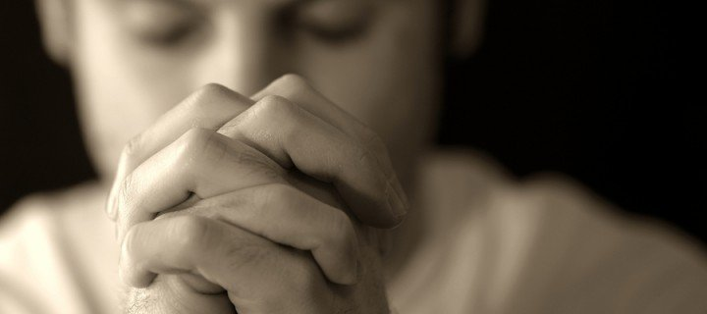
MOMENTO DE ORAÇÃO

Slide 21
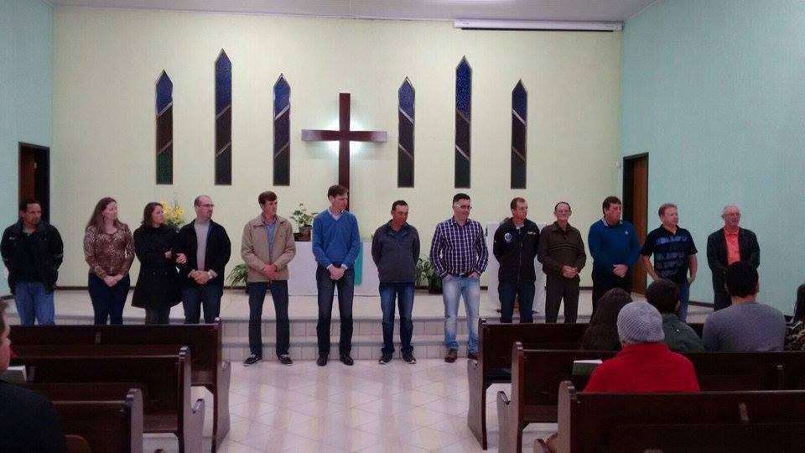
PRESBITÉRIO

Slide 22
BANDA
EM OBRAS

Slide 23
VAMOS NÓS TRABALHAR,
SOMOS SERVOS DE DEUS,
NOSSO MESTRE SEGUIR
NO CAMINHO DOS CÉUS.
E, NO SEU BOM CONSELHO,
O VIGOR RENOVAR,
DILIGENTES FAZENDO
O QUE CRISTO ORDENAR.
NO LABOR, COM FERVOR, A SERVIR
A JESUS, COM FIRMEZA E FÉ E COM
ORAÇÃO, ATÉ QUE VOLTE O BOM SENHOR.

Slide 24
VAMOS NÓS TRABALHAR
E OS FAMINTOS FARTAR.
PARA A FONTE OS SEDENTOS,
DEPRESSA LEVAR!
SÓ NA CRUZ DO SENHOR,
NOSSA GLÓRIA SERÁ,
POIS JESUS SALVAÇÃO
POR SEU SANGUE NOS DÁ.
NO LABOR, COM FERVOR, A SERVIR
A JESUS, COM FIRMEZA E FÉ E COM
ORAÇÃO, ATÉ QUE VOLTE O BOM SENHOR.

Slide 25
VAMOS NÓS TRABALHAR,
AOS PERDIDOS DIZER,
QUE DE DEUS HOJE MESMO,
O PERDÃO PODEM TER.
QUEM BUSCAR AO SENHOR
REDIMIDO SERÁ,
POIS JESUS SALVAÇÃO
PARA SEMPRE NOS DÁ.
NO LABOR, COM FERVOR, A SERVIR
A JESUS, COM FIRMEZA E FÉ E COM
ORAÇÃO ATÉ QUE VOLTE O BOM SENHOR.

Slide 26
VAMOS NÓS TRABALHAR,
AJUDADOS POR DEUS,
QUE A COROA DA GLÓRIA
NOS DÁ LÁ NOS CÉUS.
A MANSÃO DOS FIÉIS
SEMPITERNA SERÁ,
POIS JESUS SALVAÇÃO
GRACIOSA NOS DÁ.
NO LABOR, COM FERVOR, A SERVIR
A JESUS, COM FIRMEZA E FÉ E COM
ORAÇÃO ATÉ QUE VOLTE O BOM SENHOR.

Slide 27
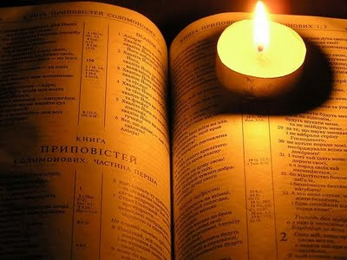
REFLEXÃO

Slide 28
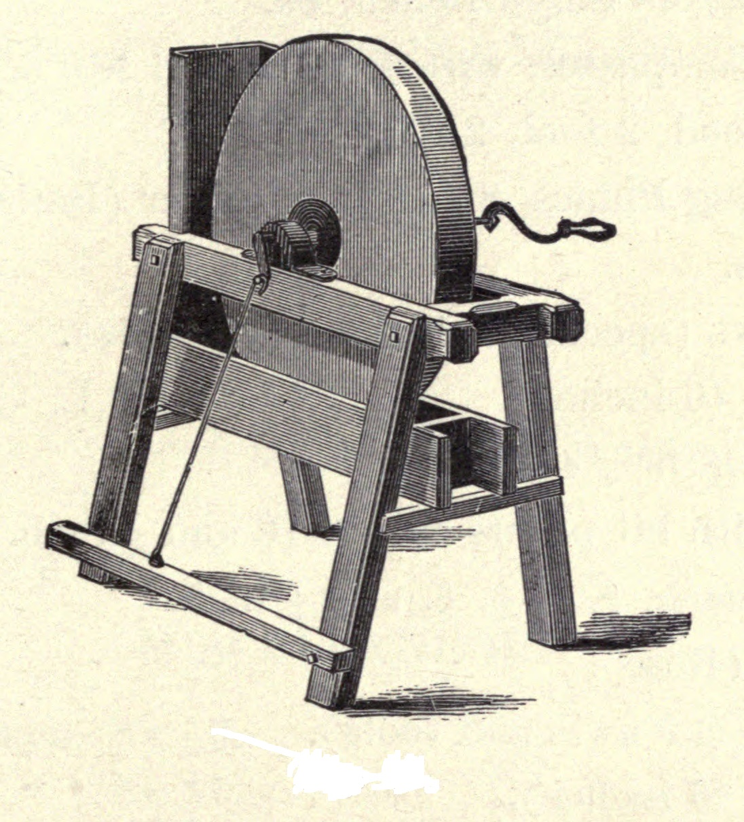
REBOLO

Slide 29
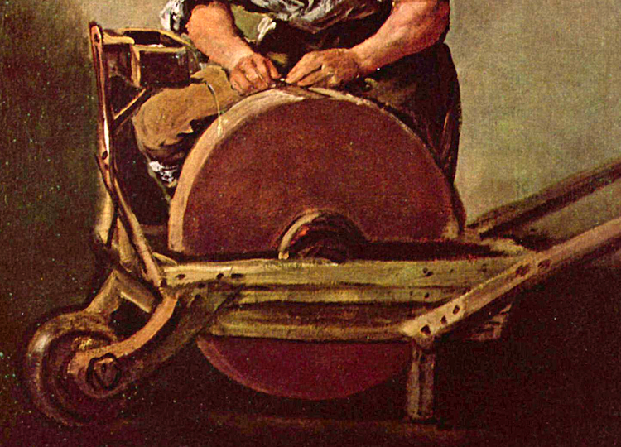


PEDRA
ÁGUA

Slide 30
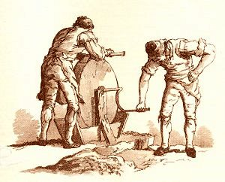

AS MÃOS

Slide 31
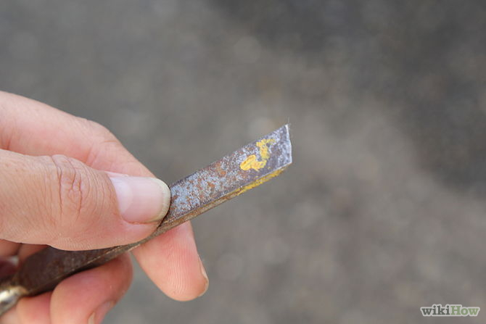
SENHOR!
PREPARA-ME
PARA O TEU
SERVIÇO.
AMÉM!

Slide 32
BANDA
EM OBRAS

Slide 33
EU QUERO SER
- SENHOR - AMADO,
COMO UM VASO
NAS MÃOS DO OLEIRO.
QUEBRA A MINHA VIDA
E FAZE-A DE NOVO.
EU QUERO SER...EU QUERO SER...
UM VASO NOVO!

Slide 34
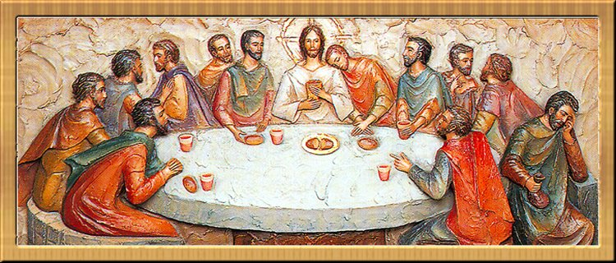
Bênção
Ceia do Senhor

Slide 35

CONFISSÃO
DE PECADOS

Slide 36

PASTOR
PERDOA-NOS, DEUS CRIADOR,
QUANDO A NOSSA VIDA
VIRA UMA ROTINA SEM GRAÇA.
PERDOA-NOS QUANDO NÃO
NOS DISPOMOS A MUDAR.
PERDÃO, SENHOR, PERDÃO!

Slide 37

CONFIRMADOS
PERDOA-NOS, DEUS COMPASSIVO,
QUANDO CALAMOS DIANTE
DO SOFRIMENTO DOS OUTROS,
QUANDO DEIXAMOS DE AGIR,
DE FALAR, DE PROTEGER.
PERDÃO, SENHOR, PERDÃO!

Slide 38

PAIS, PADRINHOS & AVÓS
PERDOA-NOS, DEUS JUSTO,
QUANDO NÃO CORREMOS
RISCO EM DEFENDER
A TUA VERDADE.
PERDÃO, SENHOR, PERDÃO!

Slide 39

COMUNIDADE
PERDOA-NOS, DEUS DA GRAÇA,
QUANDO NÃO TEMOS PACIÊNCIA COM AS CRIANÇAS,
OS JOVENS E OS IDOSOS,
QUANDO NÃO DESEJAMOS ENTENDER AQUELE QUE PENSA DIFERENTE DA GENTE. AMÉM!

Slide 40
INTERCESSÃO
Oração de São Francisco de Assis

Slide 41
TODOS
Senhor! Fazei-me instrumento da vossa paz.
CONFIRMADOS
Onde houver ódio, que eu leve o amor.
PAIS, PADRINHOS & AVÓS
Onde houver ofensa, que eu leve o perdão.
COMUNIDADE
Onde houver discórdia, que eu leve a união.
PASTOR
Onde houver dúvida, que eu leve a fé.

Slide 42
TODOS
Senhor! Fazei-me instrumento da vossa paz.
CONFIRMADOS
Onde houver erro, que eu leve a verdade.
PAIS, PADRINHOS E AVÓS
Onde houver desespero, que eu leve a esperança.
COMUNIDADE
Onde houver tristeza, que eu leve a alegria.
PASTOR
Onde houver trevas, que eu leve a luz.

Slide 43
TODOS
Oh, Mestre!
Fazei que eu procure mais consolar que ser consolado...

Slide 44
CONFIRMADOS
Compreender que ser compreendido...
Amar que ser amado.
PAIS, PADRINHOS E AVÓS
Pois, é dando que se recebe.
É perdoando que se é perdoado.
COMUNIDADE
É morrendo que se vive...
Para a vida eterna. Amém!

Slide 45
BANDA
EM OBRAS

Slide 46
NO SERVIÇO DO MEU REI EU SOU FELIZ,
SATISFEITO, ABENÇOADO.
PROCLAMANDO DO MEU REI A SALVAÇÃO,
NO SERVIÇO DO MEU REI.
NO SERVIÇO DO MEU REI
MINHA VIDA EMPREGAREI;
GOZO, PAZ, FELICIDADE,
TEM QUEM SERVE A MEU BOM REI.

Slide 47
NO SERVIÇO DO MEU REI EU SOU FELIZ,
OBEDIENTE E CORAJOSO;
NA TRISTEZA OU NA ALEGRIA SEI SORRIR,
NO SERVIÇO DO MEU REI.
NO SERVIÇO DO MEU REI
MINHA VIDA EMPREGAREI;
GOZO, PAZ, FELICIDADE,
TEM QUEM SERVE A MEU BOM REI.

Slide 48
NO SERVIÇO DO MEU REI EU SOU FELIZ,
JUBILOSO E CONSAGRADO.
AO SEU LADO DESAFIO A TODO MAL,
NO SERVIÇO DO MEU REI.
NO SERVIÇO DO MEU REI
MINHA VIDA EMPREGAREI;
GOZO, PAZ, FELICIDADE,
TEM QUEM SERVE A MEU BOM REI.

Slide 49
NO SERVIÇO DO MEU REI EU SOU FELIZ,
VENTUROSO E DECIDIDO;
QUANTO TENHO NO SERVIÇO GASTAREI,
NO SERVIÇO DO MEU REI.
NO SERVIÇO DO MEU REI
MINHA VIDA EMPREGAREI;
GOZO, PAZ, FELICIDADE,
TEM QUEM SERVE A MEU BOM REI.

Slide 50

Salmo 119.105:
LÂMPADA
PARA OS MEUS PÉS
É A TUA PALAVRA, SENHOR.
ELA É LUZ
PARA O MEU CAMINHO.
Amanda Heloyza Roeder

Slide 51

João 1.12:
MAS A TODOS QUANTOS
O RECEBERÃO
DEU-LHES O PODER
DE SEREM FILHOS DE DEUS,
AOS QUE CRÊEM
NO SEU NOME.
Amanda Umlauf

Slide 52

Salmo 121.7-8:
O SENHOR GUARDARÁ
VOCÊ DE TODO PERIGO.
ELE PROTEGERÁ A SUA VIDA.
ELE O GUARDARÁ,
QUANDO VOCÊ FOR,
QUANDO VOCÊ VOLTAR,
AGORA E SEMPRE. AMÉM!
Beatriz Cristina Schäfer

Slide 53

Salmo 40.16:
QUE FIQUEM ALEGRES E CONTENTES
TODOS OS QUE PROCURAM
A TUA PROTEÇÃO.
QUE AQUELES QUE AMAM
A TUA SALVAÇÃO DIGAM SEMPRE:
COMO DEUS É GRANDE!
Daniel Lamberg

Slide 54

Salmo 23.6:
BONDADE E MISERICÓRDIA
CERTAMENTE ME SEGUIRÃO
TODOS OS DIAS DA MINHA VIDA.
HABITAREI NA CASA DO SENHOR
PARA TODO O SEMPRE.
Gustavo Umlauf

Slide 55
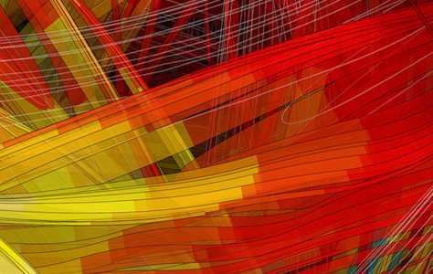
Salmo 54.4:
EIS QUE DEUS
É O MEU AJUDADOR.
O SENHOR É QUEM
ME SUSTENTA A VIDA.
Larissa Ellmer Borges

Slide 56
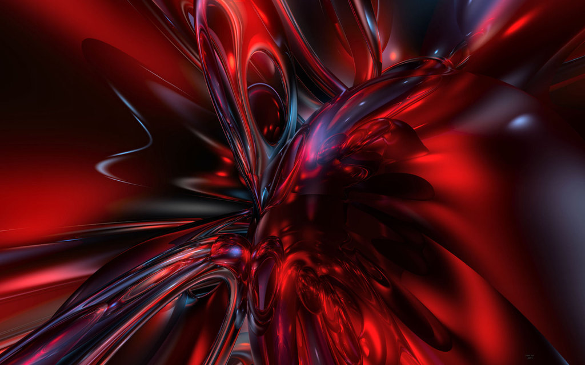
Salmo 37.16:
VALE MAIS O POUCO
DAQUELE QUE ANDA
NA JUSTIÇA DE DEUS
DO QUE TODA A FORTUNA
DOS QUE REJEITAM
AO SENHOR.
Leandro Rosa

Slide 57

Mateus 4.4:
O SER HUMANO
NÃO VIVE SÓ DO PÃO,
MAS VIVE DE TUDO
O QUE VEM DE DEUS.
Lyandra Hattenhauer de Siqueira

Slide 58

Salmo 23.1:
O SENHOR É O MEU PASTOR.
NADA ME FALTARÁ.
Marlon Ellmer

Slide 59

Salmo 119.10:
EU TE BUSCO
DE TODO O CORAÇÃO.
NÃO PERMITAS
QUE EU ME DESVIE
DOS TEUS MANDAMENTOS.
Murilo Luiz Baldissarelli

Slide 60

Gálatas 2.20:
PORTANTO, NÃO SOU MAIS
EU QUEM VIVE, MAS É CRISTO
QUEM VIVE EM MIM.
E ESSA VIDA QUE VIVO AGORA
NO CORPO, VIVO PELA FÉ
NO FILHO DE DEUS, QUE ME AMOU
E SE ENTREGOU POR MIM.
Samara Ullmann Scholz

Slide 61
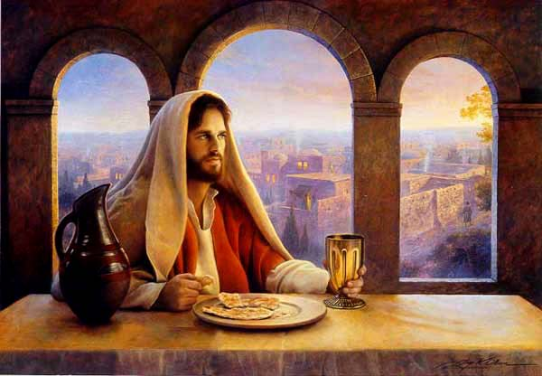
VENHAM
TODOS À
MESA DO
SENHOR!

Slide 62

ORAÇÃO FINAL
&
PAI NOSSO

Slide 63

DEUS TE ABENÇOE.
GUARDE O TEU ANDAR.
MOSTRE,
A CADA PASSO,
COMO CAMINHAR.
QUANDO VIER A NOITE
E NÃO PUDERES VER,
SEJA DEUS A LUZ
PARA TE GUIAR. AMÉM!

Slide 64
BANDA
EM OBRAS

Slide 65


